Slide 1



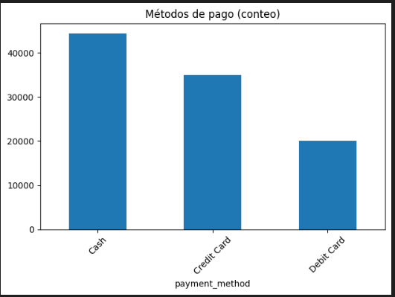
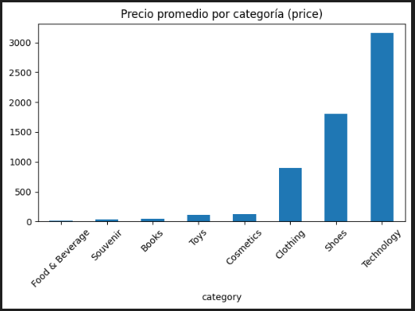

Es un trabajo práctico orientado a demostrar un flujo completo Extract - Transform - Load (ETL) con Python. Consiste en la exploración, transformación y limpieza de datos utilizando Pandas
La necesidad es procesar dos archivos CSV de fuentes originales (customer_data.csv y sales_data.csv) para convertirlos en un dataset limpio y estructurado. El objetivo es realizar un análisis de ventas que responda a requerimientos específicos de negocio, como la moda de pago, distribución por género y edad, y precios por categoría
ETL con Pandas para el análisis de ventas o Exploración, Transformación y Limpieza de Datos utilizando Pandas
Es un trabajo práctico orientado a demostrar un flujo completo Extract - Transform - Load (ETL) con Python. Consiste en la exploración, transformación y limpieza de datos utilizando Pandas
La necesidad es procesar dos archivos CSV de fuentes originales (customer_data.csv y sales_data.csv) para convertirlos en un dataset limpio y estructurado. El objetivo es realizar un análisis de ventas que responda a requerimientos específicos de negocio, como la moda de pago, distribución por género y edad, y precios por categoría
Modo de pago más frecuente (global y por género)
Categorización de clientes por forma de pago, edad y género
Métodos de pago en rango etario 25–35
Métodos de pago más usados por mujeres
Precios por categoría de producto
Diseñar y documentar un pipeline ETL con Pandas que integre los datos de clientes y ventas para producir un dataset limpio, indicadores analíticos y su carga en una base de datos relacional.
1. Leer y verificar los datos de entrada. 2. Estandarizar, limpiar y unir las tablas de clientes y ventas. 3. Crear una columna derivada de segmentación por edad (age_group). 4. Generar tablas resumen para responder a requerimientos específicos (Modo de pago por género y edad). 5. Exportar el dataset limpio a un archivo CSV. 6. Cargar los datos transformados a una base de datos relacional (MySQL). 7. Realizar un Análisis Exploratorio de Datos (EDA) generando gráficos simples (métodos de pago, precios por categoría)
TIPO DE PROYECTO:
PROBLEMÁTICA | NECESIDAD | CASO:
OBJETIVO GENERAL:
OBJETIVOS ESPECÍFICOS:
Base de Datos II
ESPACIO CURRICULAR/MÓDULO:
Flujo completo ETL, Limpieza y enriquecimiento de datos con Pandas, Análisis Exploratorio de Datos (EDA) y visualizaciones, Carga a base de datos relacional (Load), Consultas y validación de datos mediante SQL
EJES | UNIDADES CONCEPTUALES:
El proyecto busca demostrar las capacidades de Python y la librería Pandas para manejar y limpiar grandes volúmenes de datos. Es crucial preparar los datos (limpieza de valores, estandarización y unificación) antes de cargarlos a la base de datos o realizar cualquier análisis exploratorio. Hipótesis (Implícita): Al aplicar el flujo ETL, se podrán identificar insights de negocio accionables, como el predominio del efectivo como método de pago y las categorías que generan los tickets promedio más altos (Technology y Shoes)
FUNDAMENTACIÓN | HIPÓTESIS:
Acciones Principales: 1. Extract: Lectura de ambos CSV en DataFrames. 2. Transform: Estandarización de nombres, conversión de fechas a datetime, limpieza de valores (unificación de género, tipificación numérica, anulación de valores negativos), unión de tablas (sales.merge(customers)), y creación de la columna derivada age_group. 3. Load: Exportación del dataset limpio (etl_clean.csv) y carga opcional a MySQL (esquema etl_ventas, tabla ventas_clientes_clean). Recursos: Python 3.10+ (probado con 3.11), Librerías (Pandas, SQLAlchemy, etc.), JupyterLab o VS Code, MySQL, customer_data.csv y sales_data.csv.
Producto Final: El dataset curado outputs/etl_clean.csv, el cuaderno principal TP_ETL_con_Pandas.ipynb con el pipeline completo, el archivo etl_sql.sql con DDL y consultas de verificación, y el informe informe_ETL.md. Conclusiones/Insights: El efectivo (Cash) es el modo de pago global predominante (44.447 operaciones), incluso en el segmento joven-adulto (25-35 años). Las categorías Technology y Shoes concentran los tickets promedio más altos. Se identifica una oportunidad para promover canales digitales debido al alto uso de efectivo. Resultados Esperados: Validación exitosa de los cálculos tanto en Pandas como en las consultas SQL.
ACCIONES | RECURSOS | TIEMPO:
PRODUCTO FINAL | CONCLUSIONES | RESULTADOS ESPERADOS:
INTEGRANTES:
Albarracin Cristina Bartolomé
TECNICATURA:
Innovación de Datos - TSCDIA – 2025
DOCENTE:
Ceballes Ramiro – Charletti Carlos
COHORTE:
Ciclo Lectivo 2025

